Slide 1
שיעור מתמטיקה לכיתה ה
נושא השיעור: מציאת השלם על פי חלקו
עם המורה: שימרית יוסף שור
נכתב בשיתוף מירב אמסלם
Notes:
כתבו את המלל בהתאם ואת הציוד הדרוש.

Slide 2
מה נלמד היום?
נתחיל את השיעור בפעילות קצרה עם כלי הכתיבה.
אלמד אתכם כיצד קוראים מחשבות.
נלמד כיצד ניתן למצוא את השלם בהינתן לנו חלק ממנו.
Notes:
משך השקף: 2 דקות
הציגו את עצמכם ואת מהלך השיעור:
מוזמנים לפנות בצורה אישית לתלמידים: דוגמה לטקסט שייאמר בעל פה: "שלום, שמי___. אני מורה ל____ ממקום בארץ____. מה שלומכם? אני שמח/ה שהצטרפתם אליי", וכו'.
נושא השיעור ומה מטרתו: דוגמה לטקסט שייאמר בעל פה: "בשיעור הזה נלמד על_________. הצטרפו אליי ויהיה לנו כיף. מוכנים? מתחילים!"
נתחיל ב…. (שלב פתיח השיעור)
נמשיך בלגלות (שלב הלימוד / הקניה - כתבו כאן שאלה מסקרנת שתיתן מענה על מטרת השיעור)
נתנסה ב… (שלב התרגול / התנסות)
נסכם (שלב סיכום השיעור)

Slide 3
מה להביא לשיעור?
Notes:
למחוק שקופית זו אם אין בה צורך.
משך השקף: דקה
בשקף זה ודאו שכולם הצטיידו בעזרים הנדרשים (מומלץ שעזרים אלו יהיו גם אצלכם עבור הדגמה).
מחקו את המיותר או הוסיפו במידת הצורך (הקפידו על זכויות היוצרים).
זה הזמן להציג את כללי ההתנהגות בשיעור: בקשו מהלומדים לסגור חלונות של יישומים אחרים במחשב, להרחיק אמצעים מסיחים, להתיישב בחדר שקט, להניח כוס מים לידם, ובעיקר להתמקד במפגש.

Slide 4
מתחילים בכיף
הוציאו 10 כלי כתיבה ופזרו אותם על השולחן.
הרימו באוויר $\frac{1}{5}$ מכלי הכתיבה.
Notes:
משך השקף: עד 2 דקות
הצעות: משחק, חידה, הדגמה, סימולציה, דוגמה, טענה, משפט אמת משפט שקר, ועוד.
דוגמה לחידה: תמונה של דמות או חפץ הקשורה לנושא. הקשר לנושא יתגלה במהלך השיעור.
מה הקשר בין………….

Slide 5
מתחילים בכיף
$$\frac{1}{5}$$
$$\frac{1}{5}$$
10 כלי כתיבה
$$\frac{1}{5}$$
$$\frac{1}{5}$$
$$\frac{1}{5}$$
Notes:
משך השקף: עד 2 דקות
הצעות: משחק, חידה, הדגמה, סימולציה, דוגמה, טענה, משפט אמת משפט שקר, ועוד.
דוגמה לחידה: תמונה של דמות או חפץ הקשורה לנושא. הקשר לנושא יתגלה במהלך השיעור.
מה הקשר בין………….

Slide 6
נצא לשחק...
בכיתה ה'1 ישנם 28 תלמידים, ידוע כי $\frac{1}{4}$ מתלמידי הכיתה הם שחקני כדורסל.
כמה תלמידים הם שחקני כדורסל?
Notes:
רצף מספרי השקפים הבאים 11-15 מכיל בתוכו: הקניית ידע, תרגול ופתרון, תרגול ופתרון נוספים. משך זמן כל הרצף הוא 20 סה"כ.
הקניה: התייחסות למטרת למידה אחת מרכזית וממוקדת. שימוש במגוון ייצוגי תוכן כגון תמונות וסרטונים - ניתן לצרף סרטונים מבית היוצר של מטח בלבד, צילומי מסך, כתבות, תכנים מספרי הלימוד, טקסט מצומצם בהתאם לזכויות יוצרים. ניתן לשלב תרגיל או שאלה לדוגמה שאתם פותרים.

Slide 7
נצא לשחק ... - פתרון
בכיתה ה'1 ישנם 28 תלמידים, ידוע כי $\frac{1}{4}$ מתלמידי הכיתה הם שחקני כדורסל. כמה תלמידים הם שחקני כדורסל?
28 תלמידים.
מי הוא השלם?
$$\frac{1}{4}$$
מי הוא החלק?
7
7
7
7
Notes:
תרגול: לא יותר מ-3 דקות. ניתן לעשות 2-1 סבבים של תרגול מול המחשב (שאלה על הלוח וכתיבה בדף, יצירה עם צבעים/בצק/פלסטלינה) או ברחבי הבית (חפצים הקיימים ברשותם או שילוב של אינטראקציה עם בני המשפחה).
המלצה לכיתות הנמוכות: לשאול שאלות שמפעילות את התלמידים בסגנון הצגות ילדים/ערוץ הילדים, כמו למשל "איפה נמצא הכרטיס השני...? אני לא זוכר... אתם יודעים איפה הוא?"
דוגמאות: https://www.youtube.com/watch?v=sGfdE0es80w תוכנית בישול לילדים. מדברים עם הילדים לאורך השיעור ושואלים אותם שאלות.
art attack: https://www.youtube.com/watch?v=QX013_tz4rM

Slide 8
צובעים ומשלימים
משבצת אחת היא $\frac{1}{4}$מהשלם.
השלימו את הסרטוט כך שיתקבל השלם.
השלימו את השלם בדרכים שונות.
פתחו מחברות וצבעו משבצת אחת לבחירתכם.
Notes:
פתרון התרגול: לאחר שהתלמידים תרגלו באופן עצמאי, יש להראות את הפתרון ולדון בו. ניתן להראות טעויות נפוצות ולהסביר כיצד יש לפתור אותן.

Slide 9
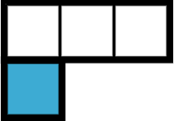
צובעים ומשלימים – פתרון
Notes:
פתרון התרגול: לאחר שהתלמידים תרגלו באופן עצמאי, יש להראות את הפתרון ולדון בו. ניתן להראות טעויות נפוצות ולהסביר כיצד יש לפתור אותן.

Slide 10
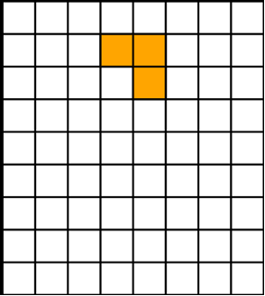
הציורים של ענבל
ענבל החליטה לצייר ציורים צבעוניים בדף משבצות.
היא התחילה לצייר ועד כה הספיקה רק $\frac{1}{3}$ מהציור.
זהו הציור של ענבל, עזרו לה לסיים אותו.
Notes:
פתרון התרגול: לאחר שהתלמידים תרגלו באופן עצמאי, יש להראות את הפתרון ולדון בו. ניתן להראות טעויות נפוצות ולהסביר כיצד יש לפתור אותן.

Slide 11
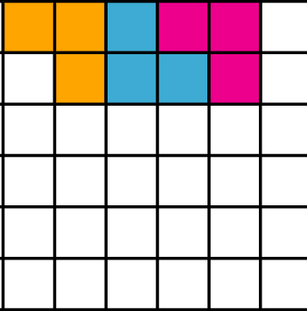
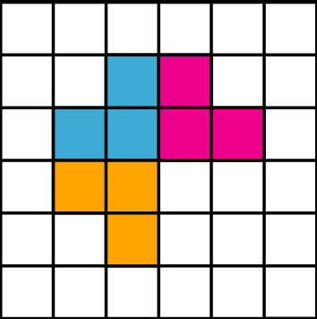
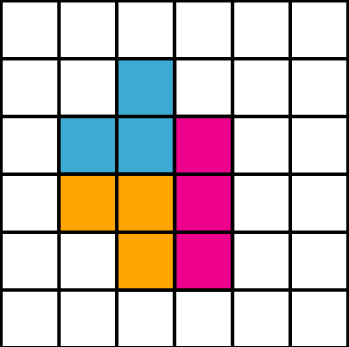
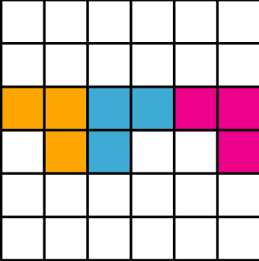
הציורים של ענבל– פתרון
ענבל החליטה לצייר ציורים צבעוניים בדף משבצות.
היא התחילה לצייר ועד כה הספיקה רק $\frac{1}{3}$ מהציור.
Notes:
פתרון התרגול: לאחר שהתלמידים תרגלו באופן עצמאי, יש להראות את הפתרון ולדון בו. ניתן להראות טעויות נפוצות ולהסביר כיצד יש לפתור אותן.

Slide 12
קוראים מחשבות
מהי הכמות?
רמז: 3 פריטים הם $\frac{1}{4}$ מהכמות שחשבתי עליה.
Notes:
פתרון התרגול: לאחר שהתלמידים תרגלו באופן עצמאי, יש להראות את הפתרון ולדון בו. ניתן להראות טעויות נפוצות ולהסביר כיצד יש לפתור אותן.

Slide 13
קוראים מחשבות – פתרון
מהי הכמות?
רמז: 3 פריטים הם $\frac{1}{4}$ מהכמות שחשבתי עליה.
$$\frac{1}{4}$$
$$\frac{1}{4}$$
$$\frac{1}{4}$$
$$\frac{1}{4}$$
3
3
3
3
12 פריטים
Notes:
תרגול: לא יותר מ-3 דקות. ניתן לעשות 2-1 סבבים של תרגול מול המחשב (שאלה על הלוח וכתיבה בדף, יצירה עם צבעים/בצק/פלסטלינה) או ברחבי הבית (חפצים הקיימים ברשותם או שילוב של אינטראקציה עם בני המשפחה).
המלצה לכיתות הנמוכות: לשאול שאלות שמפעילות את התלמידים בסגנון הצגות ילדים/ערוץ הילדים, כמו למשל "איפה נמצא הכרטיס השני...? אני לא זוכר... אתם יודעים איפה הוא?"
דוגמאות: https://www.youtube.com/watch?v=sGfdE0es80w תוכנית בישול לילדים. מדברים עם הילדים לאורך השיעור ושואלים אותם שאלות.
art attack: https://www.youtube.com/watch?v=QX013_tz4rM

Slide 14
קוראים מחשבות
מהי הכמות?
רמז: 7 פריטים הם $\frac{1}{3}$ מהכמות שחשבתי עליה.
Notes:
פתרון התרגול: לאחר שהתלמידים תרגלו באופן עצמאי, יש להראות את הפתרון ולדון בו. ניתן להראות טעויות נפוצות ולהסביר כיצד יש לפתור אותן.

Slide 15
קוראים מחשבות – פתרון
מהי הכמות?
רמז: 7 פריטים הם $\frac{1}{3}$ מהכמות שחשבתי עליה.
$$\frac{1}{3}$$
$$\frac{1}{3}$$
$$\frac{1}{3}$$
7
7
7
21 פריטים
Notes:
תרגול: לא יותר מ-3 דקות. ניתן לעשות 2-1 סבבים של תרגול מול המחשב (שאלה על הלוח וכתיבה בדף, יצירה עם צבעים/בצק/פלסטלינה) או ברחבי הבית (חפצים הקיימים ברשותם או שילוב של אינטראקציה עם בני המשפחה).
המלצה לכיתות הנמוכות: לשאול שאלות שמפעילות את התלמידים בסגנון הצגות ילדים/ערוץ הילדים, כמו למשל "איפה נמצא הכרטיס השני...? אני לא זוכר... אתם יודעים איפה הוא?"
דוגמאות: https://www.youtube.com/watch?v=sGfdE0es80w תוכנית בישול לילדים. מדברים עם הילדים לאורך השיעור ושואלים אותם שאלות.
art attack: https://www.youtube.com/watch?v=QX013_tz4rM

Slide 16
קוראים מחשבות
מהי הכמות?
רמז: 5 פריטים הם $\frac{1}{6}$ מהכמות שחשבתי עליה.
Notes:
פתרון התרגול: לאחר שהתלמידים תרגלו באופן עצמאי, יש להראות את הפתרון ולדון בו. ניתן להראות טעויות נפוצות ולהסביר כיצד יש לפתור אותן.

Slide 17
קוראים מחשבות – פתרון
מהי הכמות?
רמז: 5 פריטים הם $\frac{1}{6}$ מהכמות שחשבתי עליה.
$$\frac{1}{6}$$
$$\frac{1}{6}$$
$$\frac{1}{6}$$
$$\frac{1}{6}$$
$$\frac{1}{6}$$
$$\frac{1}{6}$$
5
5
5
5
5
5
30 פריטים
Notes:
תרגול: לא יותר מ-3 דקות. ניתן לעשות 2-1 סבבים של תרגול מול המחשב (שאלה על הלוח וכתיבה בדף, יצירה עם צבעים/בצק/פלסטלינה) או ברחבי הבית (חפצים הקיימים ברשותם או שילוב של אינטראקציה עם בני המשפחה).
המלצה לכיתות הנמוכות: לשאול שאלות שמפעילות את התלמידים בסגנון הצגות ילדים/ערוץ הילדים, כמו למשל "איפה נמצא הכרטיס השני...? אני לא זוכר... אתם יודעים איפה הוא?"
דוגמאות: https://www.youtube.com/watch?v=sGfdE0es80w תוכנית בישול לילדים. מדברים עם הילדים לאורך השיעור ושואלים אותם שאלות.
art attack: https://www.youtube.com/watch?v=QX013_tz4rM

Slide 18
יוצאים לצעידה
גדי צועד בכל יום מביתו לבית הספר, אתמול הוא צעד 500 מטר שהם $\frac{1}{2}$מהדרך והתיישב לנוח.
מה המרחק בין ביתו של גדי לבית הספר?
Notes:
פתרון התרגול: לאחר שהתלמידים תרגלו באופן עצמאי, יש להראות את הפתרון ולדון בו. ניתן להראות טעויות נפוצות ולהסביר כיצד יש לפתור אותן.

Slide 19
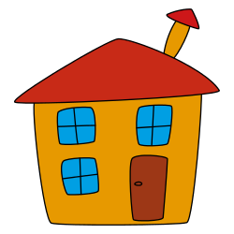
יוצאים לצעידה – פתרון
גדי צועד בכל יום מביתו לבית הספר, אתמול הוא צעד 500 מטר שהם $\frac{1}{2}$מהדרך והתיישב לנוח. מה המרחק בין ביתו של גדי לבית הספר?
הידעת?
1,000 מטר = קילומטר
הבית של גדי
בית הספר
500 מטר
$$\frac{1}{2}$$
$$\frac{1}{2}$$
 | 500 מטר
500 מטר
Notes:
פתרון התרגול: לאחר שהתלמידים תרגלו באופן עצמאי, יש להראות את הפתרון ולדון בו. ניתן להראות טעויות נפוצות ולהסביר כיצד יש לפתור אותן.

Slide 20
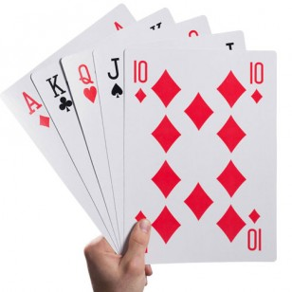
משחקים קלפים
ערן חילק קלפים לחבריו, הוא נתן $\frac{1}{3 }$ מכמות הקלפים למתן ולרז נתן $\frac{1}{2 }$ .
כתבו אפשרות אחת למספר הקלפים שהיו לערן לפני שחילק לחבריו את הקלפים.
Notes:
פתרון התרגול: לאחר שהתלמידים תרגלו באופן עצמאי, יש להראות את הפתרון ולדון בו. ניתן להראות טעויות נפוצות ולהסביר כיצד יש לפתור אותן.

Slide 21
משחקים קלפים
ערן חילק קלפים לחבריו, הוא נתן $\frac{1}{3 }$ מכמות הקלפים למתן ולרז נתן $\frac{1}{2 }$ .
כתבו אפשרות אחת למספר הקלפים שהיו לערן לפני שחילק לחבריו את הקלפים.
מספר הקלפים חייב להיות כפולה של 2 וגם כפולה של 3 ולכן מספר הקלפים הוא כפולה של 6
Notes:
פתרון התרגול: לאחר שהתלמידים תרגלו באופן עצמאי, יש להראות את הפתרון ולדון בו. ניתן להראות טעויות נפוצות ולהסביר כיצד יש לפתור אותן.

Slide 22
משחקים קלפים – פתרון
הכמות לפני החלוקה | מתן - $\frac{1}{3}$ מהקלפים | רז - $\frac{1}{2}$ מהקלפים
6 | 2 | 3
12 | 4 | 6
30 | 10 | 15
24 | 8 | 12
18 | 6 | 9
Notes:
פתרון התרגול: לאחר שהתלמידים תרגלו באופן עצמאי, יש להראות את הפתרון ולדון בו. ניתן להראות טעויות נפוצות ולהסביר כיצד יש לפתור אותן.

Slide 23
מסיימים ומסכמים
מה למדנו פה היום?
מצאתם את השלם על פי חלקו במשימות מגוונות של צביעה
קראתם את המחשבות שלי
עניתם על שאלות
Notes:
משך השקף: עד 5 דקות
סיכום ויציאה לתרגול. שלב זה יכלול סיכום של התוכן הנלמד תוך מענה על שאלות כמו: מה עשינו פה היום? מה למדנו? מומלץ לשלב אלמנטים חווייתיים כגון משחק מסכם, חידה, טיפ מיוחד להמשך הלמידה ועוד.

